Slide 1
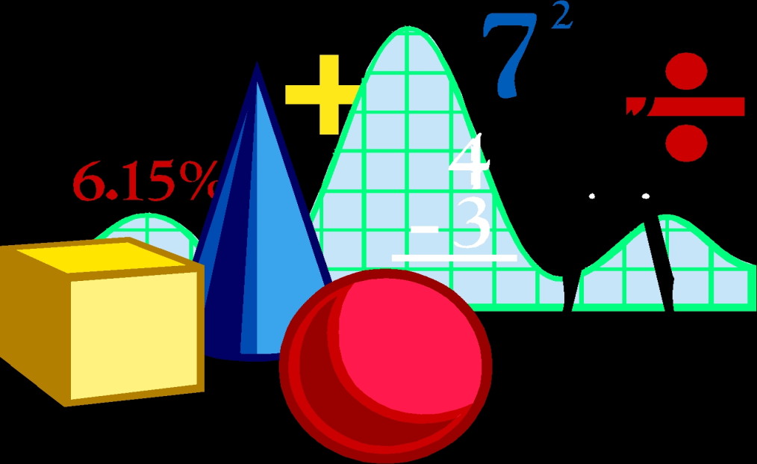
Математическая логика

Slide 2
Применение в логике математических методов становится возможным тогда, когда суждения формулируются на некотором точном языке. Такие точные языки имеют две стороны: синтаксис и семантику. Синтаксисом называется совокупность правил построения объектов языка (обычно называемых формулами). Семантикой называется совокупность соглашений, описывающих наше понимание формул (или некоторых из них) и позволяющих считать одни формулы верными, а другие - нет.

Slide 3
Важную роль в математической логике играет понятие исчисления. Исчислением называется совокупность правил вывода, позволяющих считать некоторые формулы выводимыми. Правила вывода подразделяются на два класса. Одни из них непосредственно квалифицируют некоторые формулы как выводимые. Такие правила вывода принято называть аксиомами. Другие же позволяют считать выводимыми формулы A, синтаксически связанные некоторым заранее определённым способом с конечными наборами выводимых формул. Широко применяемым правилом второго типа является правило modus ponens: если выводимы формулы A и , то выводима и формула B.

Slide 4
Отношение исчислений к семантике выражается понятиями семантической пригодности и семантической полноты исчисления. Исчисление И называется семантически пригодным для языка Я, если любая выводимая в И формула языка Я является верной. Аналогично, исчисление И называется семантически полным в языке Я, если любая верная формула языка Я выводима в И.

Slide 5
Многие из рассматриваемых в математической логике языков обладают семантически полными и семантически пригодными исчислениями. В частности, известен результат К. Гёделя о том, что так называемое классическое исчисление предикатов является семантически полным и семантически пригодным для языка классической логики предикатов первого порядка. С другой стороны, имеется немало языков, для которых построение семантически полного и семантически пригодного исчисления невозможно. В этой области классическим результатом является теорема Гёделя о неполноте, утверждающая невозможность семантически полного и семантически пригодного исчисления для языка формальной арифметики.

Slide 6
Теория типов - математически формализованная база для проектирования, анализа и изучения систем типов данных в теории языков программирования (раздел информатики). Многие программисты используют это понятие для обозначения любого аналитического труда, изучающего системы типов в языках программирования. В научных кругах под теорией типов чаще всего понимают более узкий раздел дискретной математики, в частности л-исчисление.

Slide 7
Современная теория типов была частично разработана в процессе разрешения парадокса Рассела и во многом базируется на работе Бертрана Рассела и Альфреда Уайтхэда «Principia Mathematica» (этот фундаметальный трёхтомник математической логики до сих пор не издан на русском языке)

